Slide 1

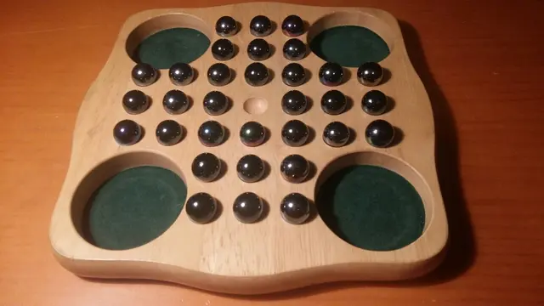
Senku C++
Cesar Paolo García
Luis Fernando Joaquín
Salomón Martinez

Slide 2
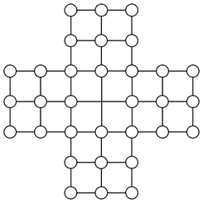
Descripción
Jugadores: 1
Edades: 5 en adelante.
Preparación: 1 minuto
Duración: De 10 minutos a más
Habilidades: Estrategia
Complejidad : Media

Slide 3
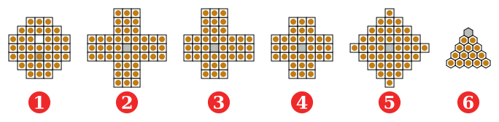
Objetivo
Senku es un juego de tablero solitario. El objetivo del Senku consiste en lograr a capturar todas las piezas hasta que quede solo una.

Slide 4
Reglas
Se juega con un tablero con diferentes formas según el modelo o el lugar de origen.
Al inicio del juego están todos los espacios ocupados, excepto por uno.
Las piezas sólo pueden moverse capturando mediante un "salto" sobre otra, como en las damas.
El jugador debe mover una pieza por vez y sólo se puede capturar en horizontal o en vertical, nunca en diagonal.

Slide 5
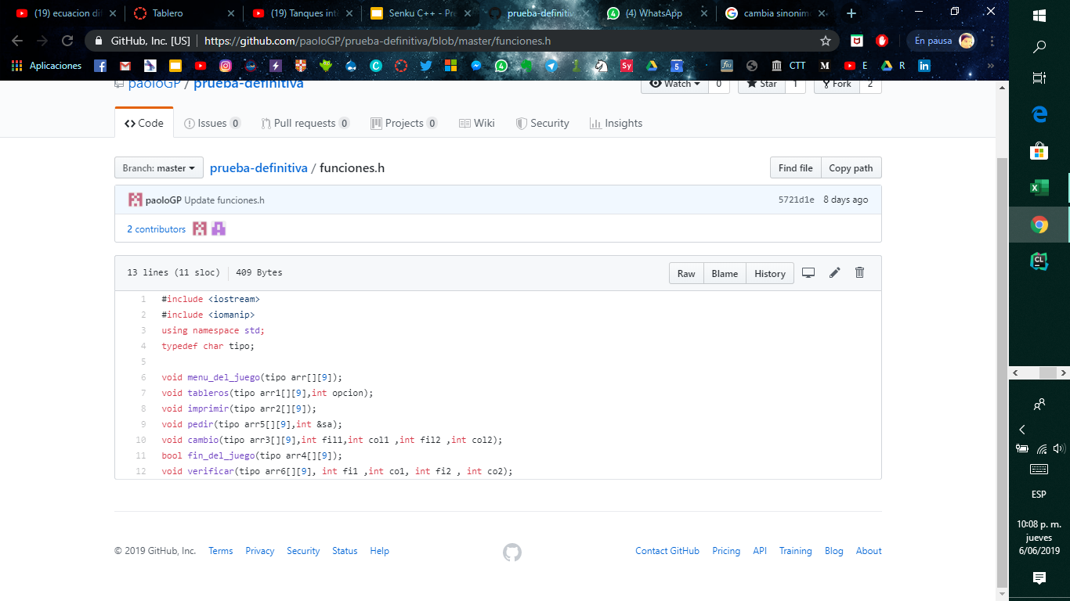
Código:
Consta de 6 funciones de tipo void y una función de tipo bool, las cuales son:
Menú del juego: en esta función está la presentación del juego, también se encuentra la opción “elegir modo”, donde el jugador encuentra 4 opciones (inglés, alemán, asimétrico y easy). Incluye a las funciones “tableros” e “imprimir”.
imprimir : Esta función imprime el tablero de la opción elegida, tras realizado el movimiento.
Tableros: En esta función se encuentran 4 tipos clásicos de tableros senku con un tamaño [9][9].

Slide 6
Pedir: En esta función se ingresa la posición inicial y final de la pieza jugada, incluye a la función “verificar” para comprobar que el movimiento realizado sea el correcto.
Verificar: Esta función comprueba que el ingreso de la posición inicial y final sean como indican las reglas del juego, de no indicarse el movimiento adecuado se imprime “movimiento erróneo”

Slide 7
Cambio: Esta función transforma las filas y columnas según sea el movimiento indicado por el jugador.
Fin de juego:Se da cuando el jugador logra el objetivo, no le quedan movimientos, pone ‘0’ en las cuatro coordenadas, o ingresa una letra. Es la única función bool del programa

Slide 8
CÓDIGO
https://github.com/paoloGP/prueba-definitiva

